Slide 1
Grand Central Dispatch - NSOperation không dễ hiểu không lấy tiền
cuong@techmaster.vn
http://techmaster.vn

Slide 2
Process
Thread
Mỗi ứng dụng iOS là một process
Một process sẽ chiếm cứ một dải bộ nhớ do hệ điều hành cấp phát
Một process sẽ chưa nhiều thread: main thread và vài background thread khác
Thread là 1 tuyến mà CPU sẽ thực thi. CPU không bao giờ dành 100% thời gian tính toán chỉ cho một thread.
Các thread trong 1 process có thể chung dải địa chỉ vùng nhớ
Các biến chỉ đọc được các thread dùng chung an toàn (thread safe)
Các biến mà thread có thể ghi đồng thời thì sẽ không an toàn

Slide 3
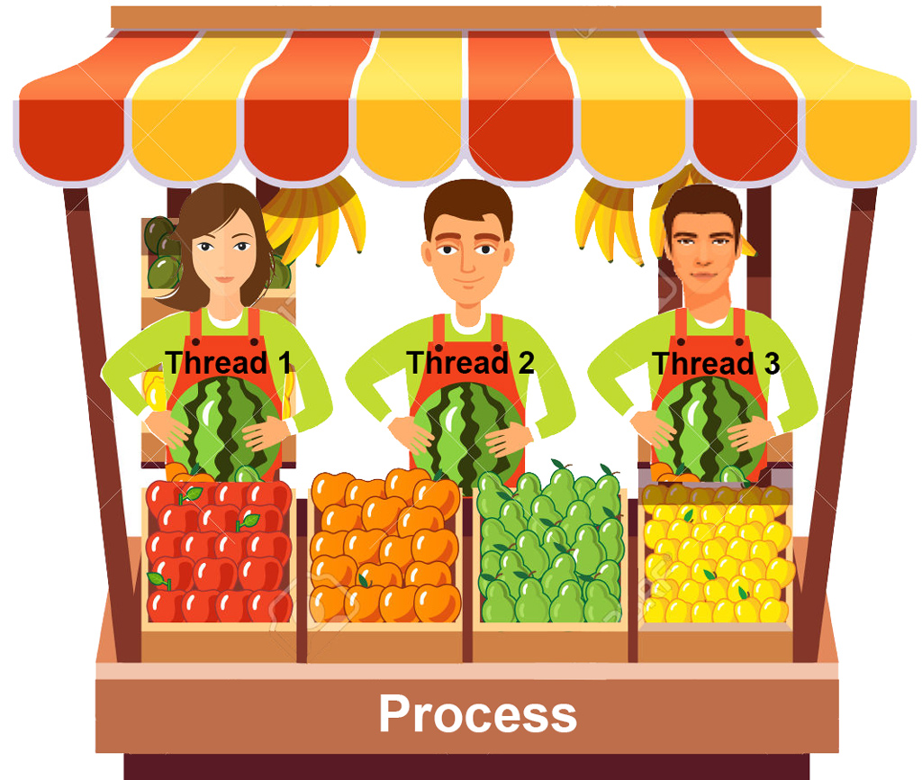

Slide 4
Ứng dụng iOS thuộc loại này

Slide 5
Concurrent
Parallel
http://yosefk.com/blog/parallelism-and-concurrency-need-different-tools.html

Slide 6
Queue là hàng đợi các tác vụ chờ được xử lý Nguyên tắc: FIFO, vào trước – ra trước
Xử lý người dùng nhập số
Tính giai thừa
Hiện kết quả lên label

Slide 7
Ứng dụng iOS có vài loại queues: + Main Queue: kiểu serial, xử lý trên vòng lặp chính của ứng dụng + Global Queue: kiểu concurrent + Programmer created Queue

Slide 8
Concurrent Queue
Serial Queue
Các tác vụ được điều phối thực thi trên một nhóm thread
Đọc đồng thời từ 1 biến chung thì an toàn
Ghi đồng thời vào 1 biến chung thì không an toàn
Có thể buộc một số tác vụ chạy tuần tự 1 thread như là serial queue
Tác vụ trong serial queue luôn được thực thi tuần tự trong 1 thread duy nhất
Đảm bảo đọc/ghi biến chung tuần tự, an toàn (thread safe)
Main Queue là một serial queue đặc biệt quan trọng trong ứng dụng

Slide 9
iOS có sẵn 4 concurrent queues mức độ ưu tiên khác nhau:
#define DISPATCH_QUEUE_PRIORITY_HIGH 2
#define DISPATCH_QUEUE_PRIORITY_DEFAULT 0
#define DISPATCH_QUEUE_PRIORITY_LOW (-2)
#define DISPATCH_QUEUE_PRIORITY_BACKGROUND INT16_MIN

Slide 10
3 tháng đầu tiên học lập trình, lập trình viên thường chỉ viết mã trên main thread
Main Thread là cái giề?

Slide 11
Hiện các bộ phim bằng UICollectionView
Gr..Gr..Gr Sao giật thế nhỉ

Slide 12
Background
Main Thread

Slide 13
Ảnh chôm trên internet

Slide 14
Thread Safe
Thread Unsafe
Ghi vào thế nào, đọc ra thế đó. Giá trị không bị thay đổi chen ngang
Dữ liệu ghi vào đọc ra có thể khác nhau, bị chen ngang hoặc gây lỗi tranh chấp

Slide 15
Critical Section: nơi buộc phải thread safe. Nếu có nhiều thread cùng sửa thì sẽ phải

Slide 16
Race Condition

Slide 17
Dead Lock

Slide 18
Context Switch

Slide 19
Semaphore

Slide 20
- (IBAction)demoSemaphorePoolResource:(id)sender {
dispatch_queue_t customQueue = dispatch_queue_create("vn.techmaster.DemoBlock", DISPATCH_QUEUE_CONCURRENT);
NSInteger poolSize = 3; //Mỗi lúc sẽ chỉ có poolSize thread được dùng resource hoặc được chạy luôn
dispatch_semaphore_t sema = dispatch_semaphore_create(poolSize);
//grey ball thể hiện task đang chờ trong hàng đợi để chạy
UIImage *redball = [UIImage imageNamed:@"red.png"]; //thể hiện task đang chạy
UIImage *greenball = [UIImage imageNamed:@"green.png"]; //thể hiện task đã hoàn thành
for (int i=0; i<10; i++) { //Tạo 10 thread task chạy đồng thời
dispatch_async(customQueue, ^{
NSLog(@"Task %d waits to run", i);
dispatch_semaphore_wait(sema, DISPATCH_TIME_FOREVER);
dispatch_async(dispatch_get_main_queue(), ^{
[(UIButton *)[self.view viewWithTag:10+i] setImage:redball forState:UIControlStateNormal];
});
NSLog(@"Task %d is running", i);
float waitMilliSeconds = 1 + 5 / (arc4random() % 8+1);
[NSThread sleepForTimeInterval:waitMilliSeconds]; //Use resource for random amount of time
dispatch_async(dispatch_get_main_queue(), ^{
[(UIButton*)[self.view viewWithTag:10+i] setImage:greenball forState:UIControlStateNormal];
});
NSLog(@"Task %d done", i);
dispatch_semaphore_signal(sema);
});
}
}

Slide 21
Tham khảo
[Concurrency Programming Guide] https://developer.apple.com/library/mac/documentation/General/Conceptual/ConcurrencyProgrammingGuide/Introduction/Introduction.html
[Ray 1] https://www.raywenderlich.com/79149/grand-central-dispatch-tutorial-swift-part-1
[block syntax] http://fuckingswiftblocksyntax.com/
[GCD handbook] http://khanlou.com/2016/04/the-GCD-handbook/
[Semaphore] https://gist.github.com/ymyzk/808f72d55bdf0432077b
Lock https://gist.github.com/kristopherjohnson/d12877ee9a901867f599

